Slide 1
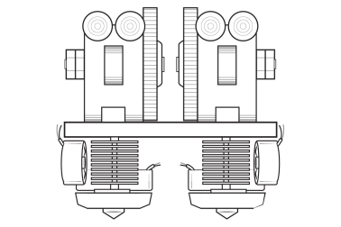
Upgrade Dual Extruder. Calibración.
Equipo BCN3D Technologies

Slide 2
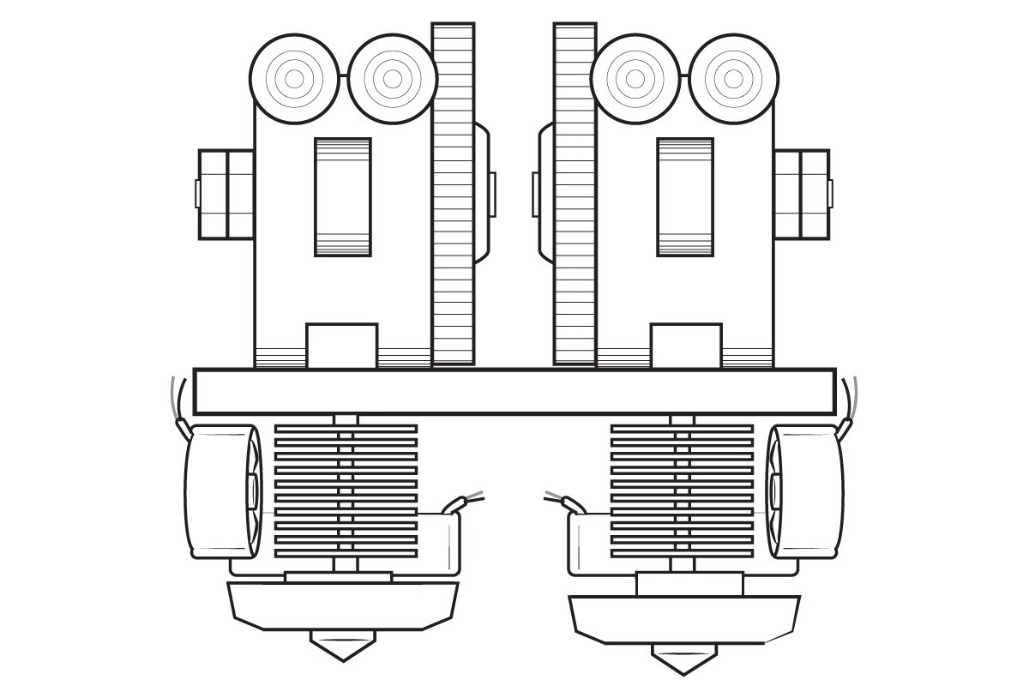
CONCEPTOS INICIALES
Antes de explicar el procedimiento de calibración del doble extrusor es importante presentar dos conceptos importantes que se explican en las siguientes diapositivas. Estos son:
Z OFFSET
XY OFFSET
Extrusor 1
Extrusor 2

Slide 3
Z OFFSET
¿Qué es el Z offset?
El Z offset es la distancia Z entre la boquilla de cada extrusor. Las dos deberán estar a la misma altura. La arandela elástica Clover Dome que posee el segundo extrusor será la encargada de ajustar esta distancia.
Extrusor 1
Extrusor 2
Z offset
Vista frontal

Slide 4
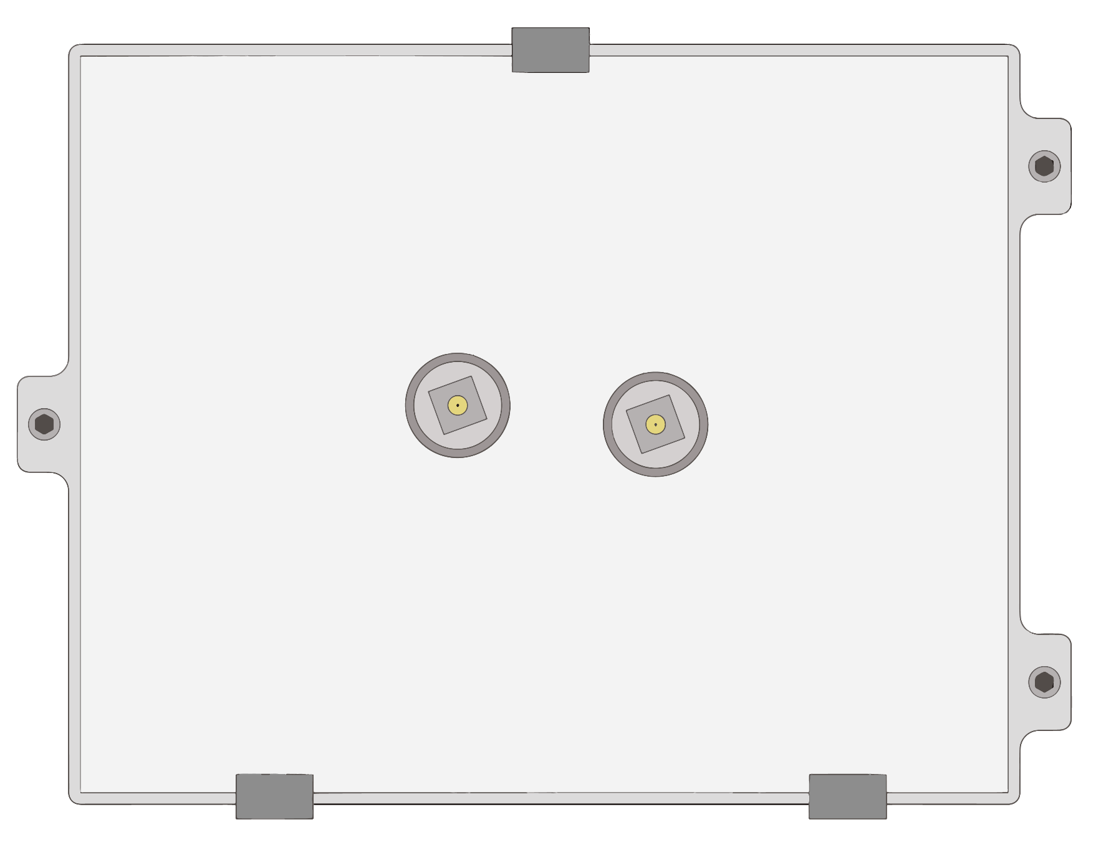
XY OFFSET
¿Qué es el XY offset?
X offset
Y offset
Extrusor 1
Extrusor 2
Vista inferior

Slide 5
PROCEDIMIENTO DE CALIBRACIÓN
Una vez conocidos estos dos conceptos, el procedimiento a seguir para la calibración del doble extrusor es la siguiente:
Calibrar el extrusor 1
Calibrar el extrusor 2
Acabar el montaje
Encontrar el XY offset

Slide 6
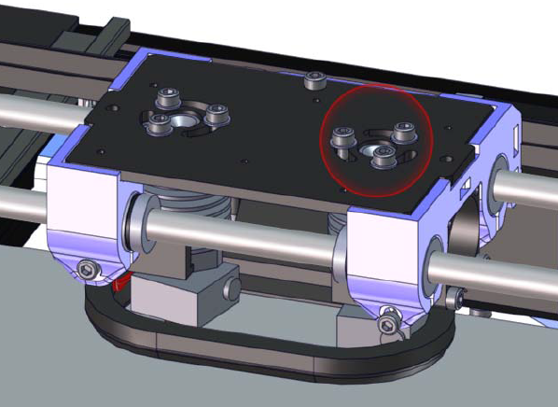
1. CALIBRACIÓN EXTRUSOR 1
El primer extrusor se debe calibrar durante el montaje del upgrade Dual Extruder. En concreto, en el momento que se monta el carro en las barras lisas. Esto es debido a que de esta manera será más cómoda la calibración del segundo extrusor con los tornillos reguladores de la arandela elástica a la vista.
Extrusor 1
Extrusor 2

Slide 7
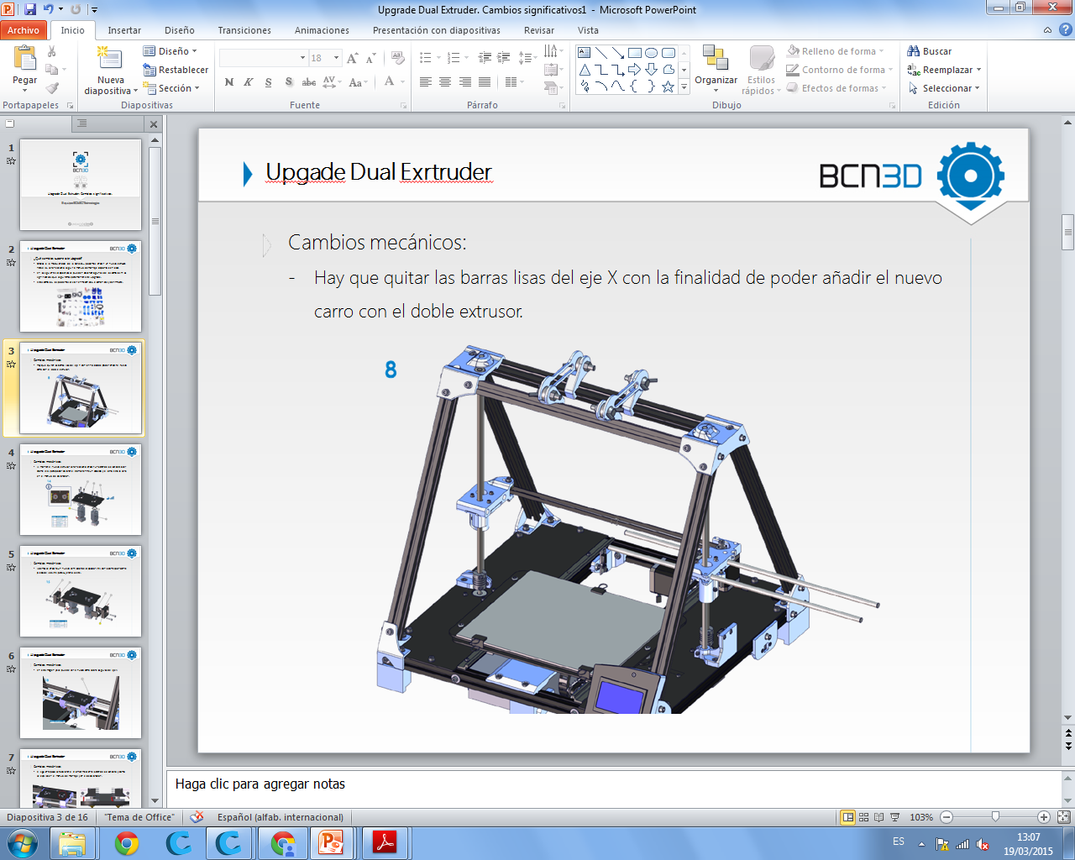
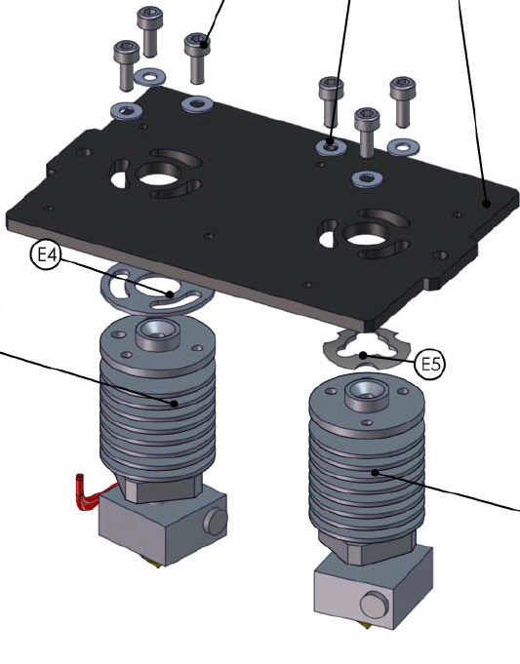
1. CALIBRACIÓN EXTRUSOR 1
Lo primero que se debe hacer es apretar los 3 tornillos del extrusor que lleva la arandela elástica Clover Dome (Ext 2).
Arandela elástica
Ext 1
Ext 2

Slide 8
1. CALIBRACIÓN EXTRUSOR 1
Esto servirá para tener el Extrusor 2 más alto que el Extrusor 1 y poder calibrar el 1 sin dañar el 2. Nos debería quedar algo así:
Extrusor 1
Extrusor 2

Slide 9
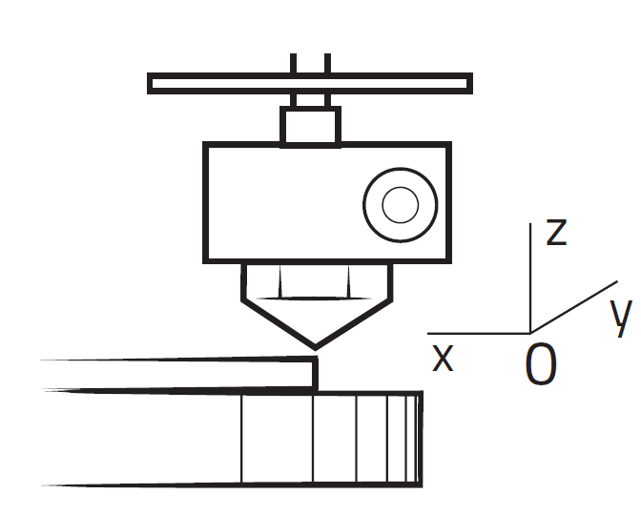
1. CALIBRACIÓN EXTRUSOR 1
A continuación calibraremos el Extrusor 1 de la misma manera que se calibra la BCN3D+ con un solo extrusor. En las siguientes diapositivas se presenta un recordatorio de esta calibración.

Slide 10
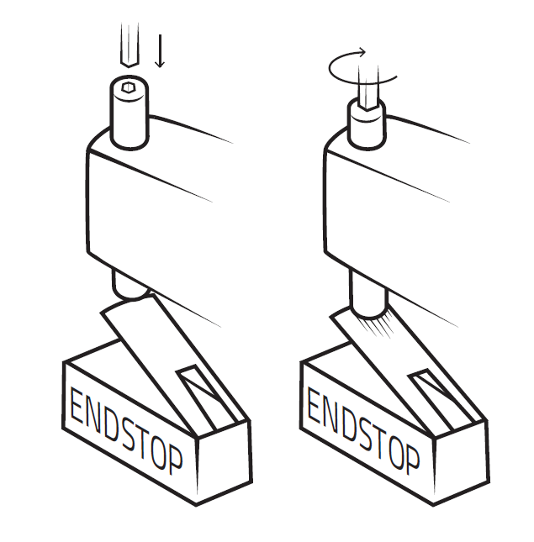
1. CALIBRACIÓN EXTRUSOR 1
Recordatorio de cómo calibrar un solo extrusor (1/2):
1. Hacer Autohome (Prepare/Autohome) para que la máquina mueva los ejes a la posición inicial. La primera vez se debe ir con cuidado pues el nozzle puede colisionar con la base. Si se prevé que esto va a suceder, pulsar manualmente el final de carrera del eje Z.
2. Ajustar el tornillo que acciona el final de carrera, para que el nozzle esté a punto de tocar el cristal al hacer Autohome.

Slide 11
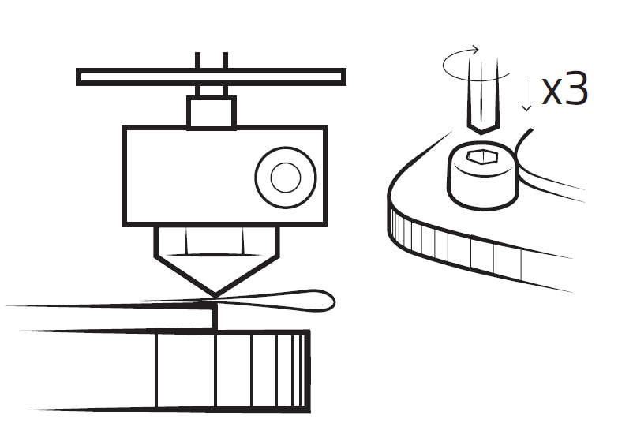
1. CALIBRACIÓN EXTRUSOR 1
Recordatorio de cómo calibrar un solo extrusor (2/2):
3. Apretar/aflojar los tres tornillos negros que sujetan la base para nivelarla. La distancia entre la boquilla y el vidrio de la base calefactada tiene que ser de 0,2 mm. (Usar un papel doblado para comprobar este margen).
4. Mover el extrusor con la mano hacia el extremo izquierdo (si ofrece resistencia desactivar los motores en Prepare/ DisableSteppers). Nivelar la base con el papel doblado de la misma forma.
5. Mover la base hacia delante para hacer lo mismo en la parte trasera de la base.
6. Repetir este proceso hasta que la base esté nivelada en los cuatro extremos.

Slide 12
2. CALIBRACIÓN EXTRUSOR 2
Una vez ya este calibrado el primer extrusor, se deberán aflojar los 3 tornillos del segundo extrusor para regular su altura.
Se deberán ir aflojando a la vez que se va comprobando mediante un papel doblado que el segundo extrusor roza de igual manera con el papel que el primero.
Arandela elástica
Ext 1
Ext 2

Slide 13
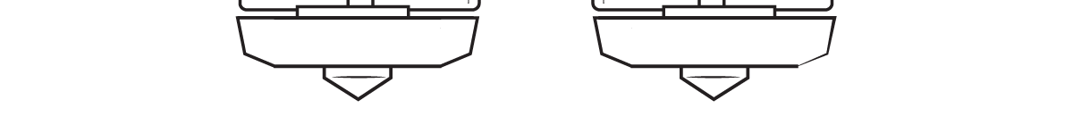
2. CALIBRACIÓN EXTRUSOR 2
De esta manera se habrá logrado ajustar el Z offset y por tanto habrá la misma distancia entre el cristal y ambas boquillas.

Slide 14
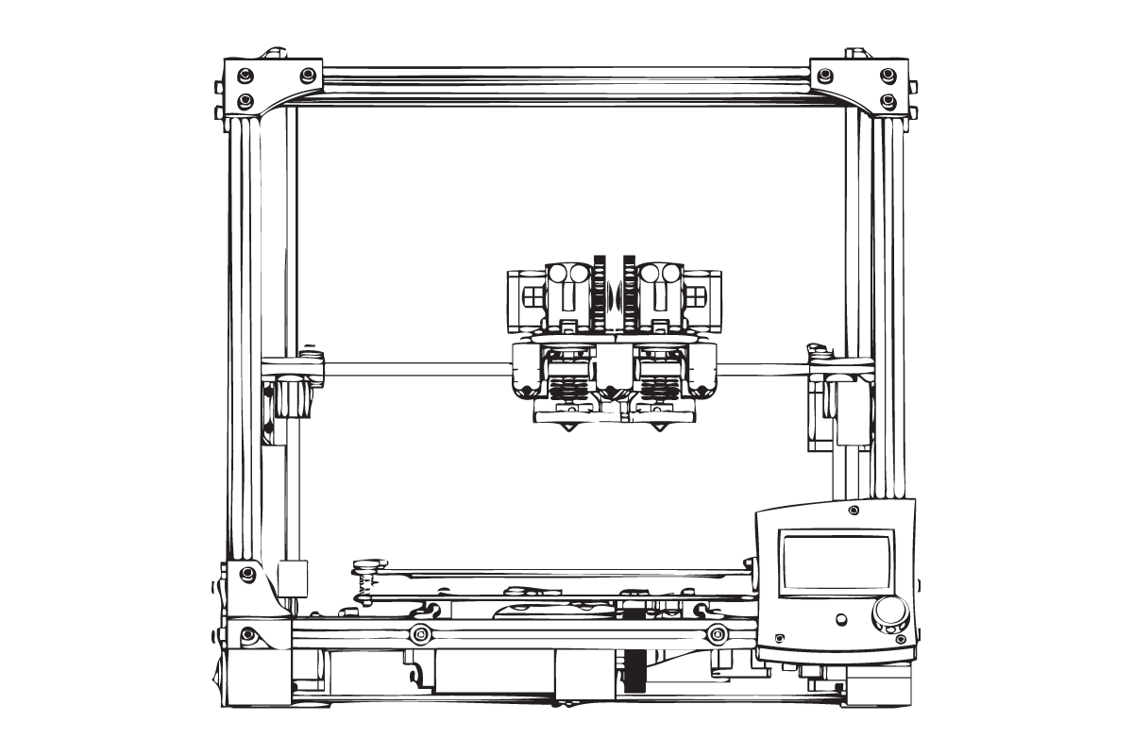
3. ACABAR EL MONTAJE
Con la ayuda del manual de montaje se seguirá montado el doble extrusor.

Slide 15
4. ENCONTRAR XY OFFSET
Para proceder a obtener los valores de la distancia relativa entre boquillas (XY offset) serán necesarios 2 archivos, se podrán descargar en nuestra sección de descargas en la web o en la carpeta de calibración de la SD.
Abrir el Slic3r y cargar la configuración Dual_PLA_Slic3r.ini y la pieza Calib.amf.
Al cargar una configuración con múltiples extrusores aparece un warning. Eso se debe a que Slic3r solo carga la configuración del Filament Settings para el primer extrusor.
Por ello, conviene crear subconfiguraciones para cada tipo de plástico que se vaya a usar. Clicamos a aceptar y procedemos a cargar la configuraciones del segundo extrusor:
1. Ir a Filament Settings.
2. Hacer las modificaciones pertinentes de los parámetros para el plástico del segundo extrusor.

Slide 16
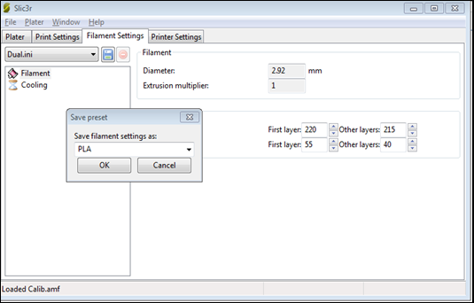
4. ENCONTRAR XY OFFSET
3. Clicar el icono del disquete (save current filament settings). Guardar con el nombre deseado.

Slide 17
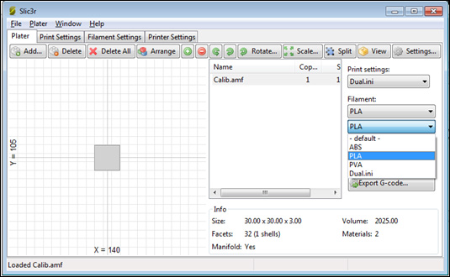
4. ENCONTRAR XY OFFSET
4. En la pestaña Plater, al submenú de la derecha Filament, escoger la subconfiguración creada para cada uno de los extrusores.

Slide 18
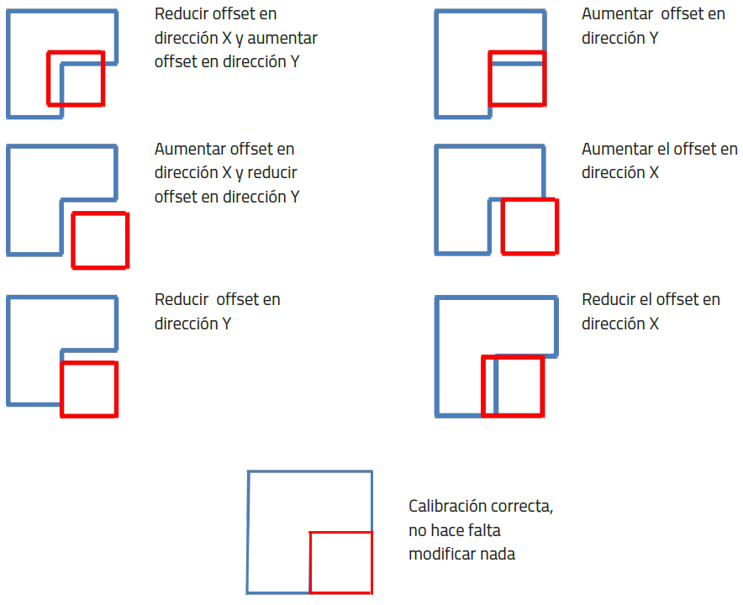
4. ENCONTRAR XY OFFSET
5. En función del resultado de la impresión, ajustar offset del extrusor 2: Printer Settings > Extruder 2 > Extruder Offset. En general el error máximo a corregir será de 1mm. A continuación se describe el sentido del ajuste mediante algunos ejemplos para arreglar la desalineación:

Slide 19
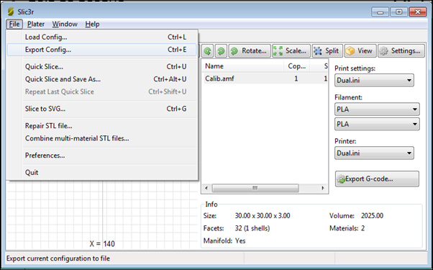
4. ENCONTRAR XY OFFSET
6. Exportar la configuración con los valores del offset retocados: File > Export Config. Exportar G-Code y volver a imprimir la pieza.
7. Volver al paso 5 hasta conseguir el resultado óptimo. Ser riguroso con el resultado. El aspecto de las piezas futuras dependerá de una correcta calibración.

Slide 20
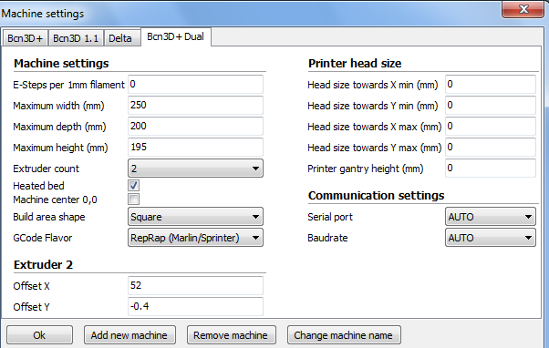
4. ENCONTRAR XY OFFSET
En el caso de querer configurar el XY offset con el sofware CURA primero se deberá configurar la máquina BCN3D+ Dual extruder en Cura (ver Manual de impresión con Cura). A continuación se deberá cargar el archivo de calibración .amf y seguir los mismos pasos que en el Slic3r para encontrar la distancia de offset correcta.
En machine → machine settings se puede ir modificando el offset de la máquina.

Slide 21

Esperamos que hayáis disfrutado de la experiencia! No olvidéis seguirnos en Twitter, Facebook y Google+

